Slide 1
Gilles CLARA
PLP Lettres Histoire-Géographie
Notes:
Actuellement affecté au LP Pierre Joseph Laurent à ANICHE (AC de Lille),
L’an dernier au LP de l’Argensol à ORANGE (84) AC d’Aix Marseille dans un LP Industriel (SEN, MT, CA, MA, CI)

Slide 2
Les sociétés face aux risques
2nde Professionnelle
Notes:
La séquence a été traitée au printemps comme 3ème et dernière séquence de l’année.
Séquence I : Le développement Inégal
Séquence II : Nourrir les Hommes

Slide 3
Ma classe
2nde Professionnelle Systèmes Electroniques Numériques
22 garçons
Beaucoup d’élèves internes
7 ou 8 élèves « Dys »
Bon niveau dans la classe
Habitués à travailler sous la forme de projets
Notes:
SEN
Public masculin
Nbreux élèves venaient de Marseille, Pertuis, Aix, … donc loin de l’établissement, cela va avoir son importance plus tard
Bcp élèves dyslexiques, dysorthographiques, dyscalculiques et dyspraxiques
Niveau correct, élèves sérieux et volontaires dans l’ensemble
JPO, Drones, Futuroscope

Slide 4
Adaptation dans d’autres classes
CAP : Les sociétés face aux risques
5ème : Partie II - Des sociétés inégalement développées ; Thème 3 - Des inégalités devant les risques
2nde Générale : Thème 4 – Gérer les espaces terrestres ; Les espaces exposés aux risques majeurs

Slide 5
Problématiques
Les risques sont-ils réels ou virtuels ?
Menacent-ils réellement nos sociétés ?
Peut-on réellement et efficacement s’en prémunir ?
Notes:
Le questionnement porte essentiellement sur la réalité des risques, de leur impact sur nos sociétés et sur la façon de s’en prémunir

Slide 6
Plan de la séquence
Séance 1 : Des risques de natures différentes (4 heures)
Séance 2 : Le risque industriel : l’exemple de la catastrophe nucléaire de Tchernobyl en 1986 (2 heures)
Séance 3 : La prévention des risques naturels et technologiques (3 heures)
Notes:
La séquence se découpe en 3 séances avec une définition des risques, une étude de cas et une réflexion autour des politiques de prévention.

Slide 7
Séance 1 : Des risques de natures différentes
Problématiques :
Le LP de l’Argensol à ORANGE est-il réellement menacé par les risques ?
Ces risques sont-ils réels ou virtuels ?
Notes:
La notion de réalité des risques est ici le thème de la première séance.
L’exemple local sera détaillé plus tard.

Slide 8
Objectifs de la séance
Définition des termes
Montrer l’inégale répartition des risques
Travailler à l’échelle locale
Utiliser un logiciel de cartographie dynamique

Slide 9
Déroulement de la séance
Alternance de phases de cours dialogué avec analyse de documents et de travaux autonomes courts.
Elaboration collective d’un croquis sur Edugéo
Notes:
Les phases de travail sont alternées :
Travail autonome (définition des différents types de risques)
Cours dialogué sur deux analyses de documents (Aléas/risques/catastrophe)
Travail collectif autour de la création d’un croquis sur Edugéo
Etude d’un article de presse sur une fuite d’Uranium sur le site du Tricastin. Elaboration d’une liste des risques naturels et technologiques qui concernent la ville d’Orange.
La réalisation du croquis permettra de vérifier si les risques cités menacent réellement la ville d’Orange

Slide 10
L’échelle locale pourquoi?
Méconnaissance des territoires par les élèves
Appropriation du tissu économique local
Engager une réflexion collective sur les risques à l’échelle locale
Familles travaillant dans secteur du nucléaire
Notes:
De nombreux élèves sont internes et ne connaissent pas Orange et sa périphérie.

Slide 11
L’élaboration du croquis
Création d’un compte enseignant sur Eduthèque
Travail collectif en classe
1 PC Prof + 1 Vidéoprojecteur

Slide 12
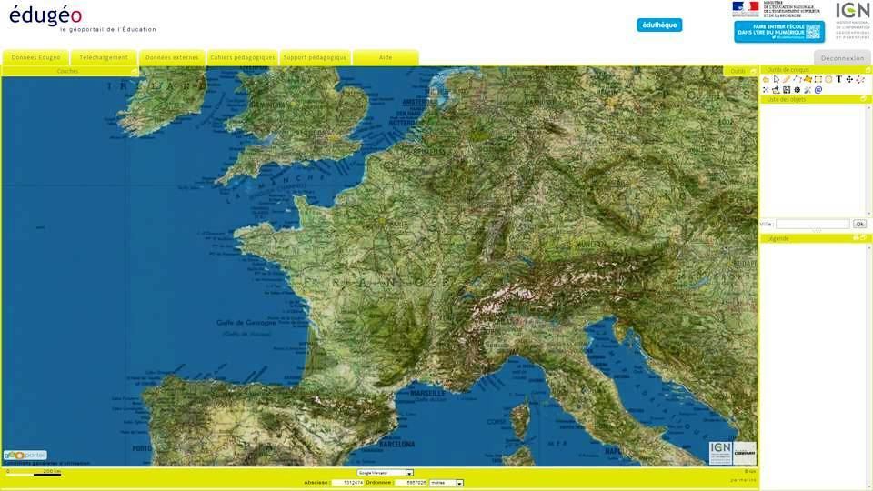
Le croquis 1/3
Notes:
Lors de la connexion à Edugéo, la carte proposée est centrée sur la France et plusieurs couches sont superposées (Croquis, Photographies aériennes et Cartes IGN).
Sur le côté, un outil de recherche permet de se localiser sur la ville ou la zone sur laquelle on souhaite travailler.
On peut aussi ajouter ou supprimer des calques suivant ce que l’on veut afficher.

Slide 13
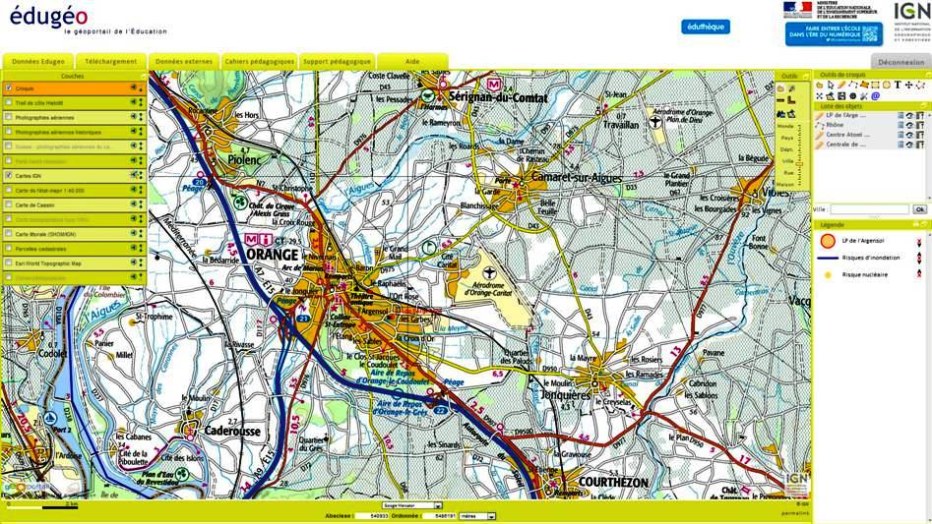
Le croquis 2/3
Notes:
La vue est ici centrée sur Orange ce qui a permis de commencer à placer le lycée et à commencer à construire la légende.

Slide 14
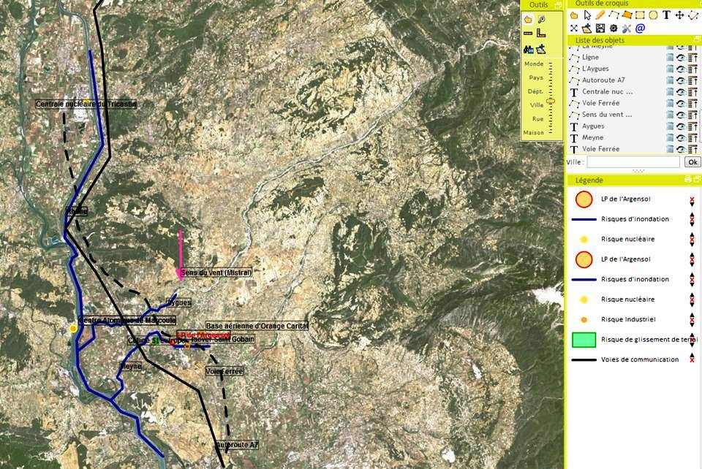
Le croquis 3/3
Notes:
Au fil de la séance j’ai pu passer la main à certains élèves qui sont venus au tableau pour effectuer des repérages sur la carte et qui ont construit des éléments de la légende.
Les élèves ont bien saisi la façon de jouer sur les couches successives et pour ajouter des éléments et des zones de texte.

Slide 15
Les apports de la séance
Interroger le territoire des élèves
Vérifier de façon cartésienne la réalité des risques qui menacent le lycée
Utiliser un logiciel de cartographie
Stimuler l’intérêt et la fierté des élèves
Notes:
Les élèves ont été rendus acteurs de la construction de la séance. Cette séance a pu être rendue possible grâce aux connaissances et aux réflexions des élèves sur leur environnement.
De plus, le travail avec l’outil a réellement permis de vérifier les hypothèses des élèves.

Slide 16
Les difficultés éprouvées
Appropriation préalable de l’outil
Contraintes matérielles
Faire manipuler l’ensemble des élèves
Notes:
L’outil, même s’il n’est pas très compliqué à prendre en mains nécessite cependant d’avoir été manipulé au moins une fois quelques minutes par le professeur, au moins la veille de la séance avec les élèves.
Il y a besoin d’un PC Prof récent et à jour (Flash Player et plugins sur les navigateurs internet) ainsi qu’un Vidéo Projecteur. Le travail avec un VPI ou un TNI doit cependant être plus aisé.
Mon regret est que les élèves n’ont pas pu tous manipuler l’outil en classe. Cependant, une manipulation collective me semblait plus importante qu’une manipulation individuelle en salle info (Débit Internet, Réservation de la salle, Etre appelé sans cesse et ne pas pouvoir répondre aux besoins de tous les élèves en même temps, Arriver finalement au même résultat)
La moitié des élèves de la classe a essayé de manipuler l’outil le soir ou dans la semaine à la maison en remplaçant le lycée par son domicile et essayant de voir si le croquis est le même.

Slide 17
Séance 2 : Le risque industriel : l’exemple de la catastrophe nucléaire de Tchernobyl en 1986
Problématique :
Quelles sont les responsabilités individuelles et collectives associées à la catastrophe de Tchernobyl en 1986 ?
Notes:
Après avoir abordé les risques, leurs natures et l’inégale exposition des sociétés humaines il était important de comprendre les conséquences liées à une catastrophe d’ampleur mondiale.
Cette séance permettra aussi de s’interroger sur la notion de responsabilité, à la fois individuelle mais aussi collective autour de cette catastrophe.

Slide 18
Le support
Diffusion du reportage : La bataille de Tchernobyl de Thomas Johnson
Pour 2 raisons :
Le nucléaire est un gros employeur de la région
Le reportage a été diffusé sur France 3 il y à quelques années
Notes:
Reportage d’une durée de 1h34 minutes.
2 raisons essentielles m’ont poussé à le diffuser :
Nucléaire est très implanté dans la région (Site de retraitement de Marcoule dans le Gard avec le 1er site français d’extraction de plutonium mis en service en 1955 et le réacteur Phénix + Centrale nucléaire du Tricastin au Nord)
De nombreux élèves ont dont un voisin ou un parent qui travaille dans le domaine du nucléaire. De plus, leurs études peuvent les conduire à intégrer le secteur.
Le reportage diffusé sur France 3 m’avait marqué lors de sa diffusion.

Slide 19
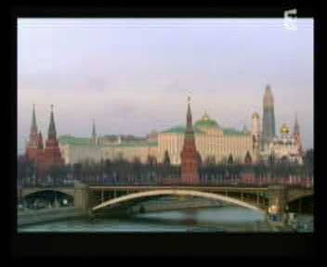
Un extrait du reportage
Notes:
Je vous propose de voir un montage que j’ai réalisé du reportage.
Cet extrait montre que, dans son reportage, Thomas Johnson, utilise à la fois des images d’archive commentées, des interviews récentes d’acteurs de l’époque de la tragédie (Gorbatchev, Hans Blix, Igor Kostine, Le général Grébéniouk,…) ainsi que des courts films d’animations montrant ce qui s’est passé dans le réacteur numéro 4 de la centrale de Tchernobyl dans le courant de l’année 1986.

Slide 20
Les apports de la séance
Montrer et exploiter un extrait vidéo
Mettre en image la réalité de quelque chose dont on a parlé aux élèves depuis longtemps
Faire travailler les élèves à partir de documents d’archives et relever des informations
Notes:
Travail sur l’image, la musique
Mêler images d’archives et témoignages plus récents.
Utiliser l’émotion
Plusieurs élèves ont demandé les référence sdu reportage pour le montrer à leurs proches à la maison ou pour pouvoir le revoir.

Slide 21
Le questionnaire
1 : Dans quel pays se trouve la centrale nucléaire de Tchernobyl ?
2 : Comment se nomme la ville la plus proche de la centrale ?
A quelle distance se trouve-t-elle ?
3 : Que s’est-il passé la nuit du 25 au 26 avril 1986 ?
4 : Quelle est l’origine de la catastrophe ?
5 : Comment l’Etat a-t-il géré la situation (évacuation, secours,…) ?
6 : Comment mesure-t-on la radioactivité ? Dans quelle unité ?
7 : Quels ont été les risques encourus par la population ?
8 : Quelles ont été les différentes tentatives pour tenter d’endiguer la catastrophe ? Pourquoi certaines ont-elles échoué ?
9 : Quels sont les bilans humain, matériel et financier de la catastrophe ?
Notes:
Le questionnaire est classique, il invite les élèves à analyser la façon dont la catastrophe a débuté et quelles ont été les différentes étapes qui ont conduit au désastre que l’on sait.
De plus, il a été question des mensonges d’état.
L’ordre des questions tient compte de l’évolution du film ce qui évite de revenir en arrière de façon continue.

Slide 22
Les difficultés
Les élèves « dys » ont eu du mal à se concentrer sur le reportage et sur le relevé d’informations en même temps
Problèmes techniques
Temps passé
Notes:
Le relevé d’infos pour des élèves Dys est déjà difficile sur support fixe type papier ou tableau mais sur un support vidéo c’est assez difficile. J’ai essayé de contourner la difficulté avec des questions qui vont dans l’ordre de la vidéo et des réponses qui se répètent pour certaines plusieurs fois.
(Bande passante, Internet, Vidéos bloquées dans les EPLE)
2 heures

Slide 23
Séance 3 : La prévention des risques naturels et technologiques
Problématique :
La protection absolue contre l’ensemble des risques est-elle possible ou utopique ?
Notes:
Après avoir abordé les différents types de risques qui nous menacent et les conséquences d’une grande catastrophe il était important d’aborder la question de la prévention des risques et de s’interroger à ce sujet.
Le questionnement ici va porter sur les moyens de prévention et de protection pour les populations.
L’exercice proposé vise à réfléchir sur la protection, la prévention et sur les limites à ces politiques.

Slide 24
Objectifs de la séance
Utiliser un jeu sérieux
Travailler et prendre des notes en groupe
Tirer des conclusions sur ce que l’on a pu faire en groupe et sur les résultats du jeu sérieux
Rendre compte à l’oral d’une réflexion géographique
Rédiger collectivement un court texte qui réponde à la problématique

Slide 25
Déroulement de la séance
Une séance de 55 minutes
En salle informatique
En groupes de 2 ou 3 élèves
Chaque groupe est associé à un risque particulier
Notes:
Chaque groupe a 1 PC à sa disposition.

Slide 26
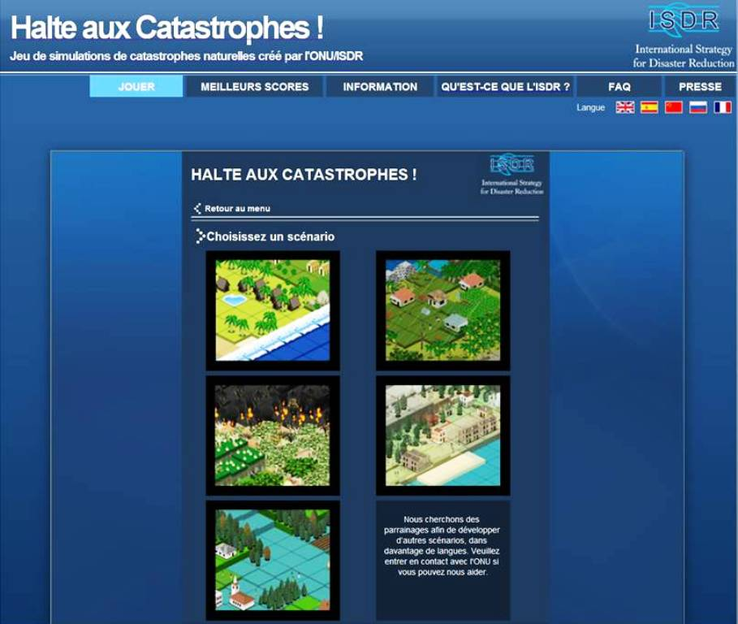
Le jeu
http://www.stopdisastersgame.org/fr/home.html
Notes:
J’attribue à chaque groupe 1 des 5 scénarios qui existent dans le jeu :
- Tsunami dans le Sud-Est asiatique
- Cyclone en Amérique centrale
- Incendie en Australie centrale
- Tremblement de terre en Méditerranée orientale
- Inondation en Europe de l’Est

Slide 27
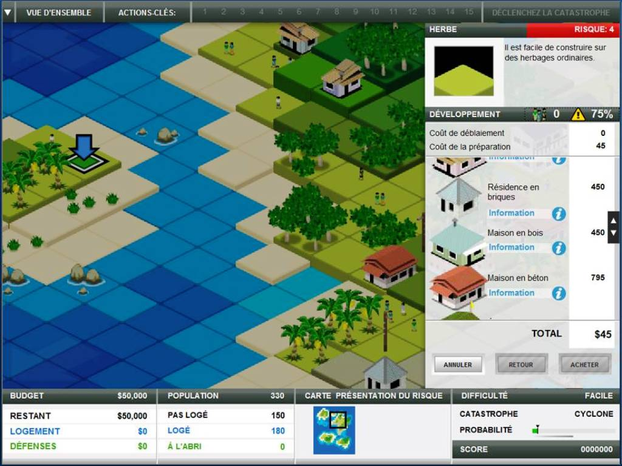
Le scénario
Notes:
Chaque groupe dispose de 20 minutes environ, d’un budget et d’un environnement qu’il doit modifier afin de remplir les objectifs qui lui ont été fixés.
Les objectifs peuvent être variés :
- construire tel ou tel bâtiment
- reloger tant de personnes
- éviter les destructions
- protéger telle ou telle infrastructure
Les objectifs sont assez difficiles à remplir complètement, il y a des choix budgétaires à faire et donc des sacrifices à faire.

Slide 28
L’exploitation
Présentation par chaque groupe
Illustration des propos des élèves à l’aide du VP
Rédaction collective de la synthèse
Notes:
Lors de la séance suivante, chaque groupe passe au tableau et résume ce qu’il a fait, dresse le bilan de son action et aborde les problèmes qu’il a rencontré.
Au fur et à mesure, à l’aide du PC prof, du VP et d’Internet je « rebondis » sur les propos des élèves pour illustrer par image ou vidéo ce qu’ils ont dit.
La synthèse est rédigée collectivement et elle répond à la problématique. Les élèves proposent des idées, un autre élève est sur l’ordi, il prend en note, le prof reformule et aide les élèves à organiser leurs propos. Les fautes d’orthographe sont corrigées et expliquées collégialement. Ce sont des élèves Dys qui sont allés rédiger la TE

Slide 29
Le bilan
Prise en main intuitive par les élèves
Format court des scénarios
Intérêt et motivation des élèves
Notes:
Le jeu sérieux a été facile à prendre en main. Jouabilité à l’image de jeux comme les Sims par exemple.
La durée est idéale pour approfondir 1 scénario en classe et analyser ses résultats en fin d’heure.
Les élèves ont demandé à rejouer chez eux.

Slide 30
Problèmes rencontrés
Salle informatique opérationnelle
Débit Internet
Jeu « accessible » (blocage)
Notes:
La dimension matérielle est fondamentale lors de cette séance :
- PC en état de marche avec Plugins à jour
- droits accordés pour le jeu sérieux à tester avec l’informaticien.
- débit internet suffisant

Slide 31
Bilan global de la séquence

Slide 32
Séance 1 :
Appréhension de la réalité des risques qui menacent la commune
Utilisation d’un logiciel de cartographie dynamique
Meilleure connaissance de l’environnement du lycée

Slide 33
Séance 2 :
Analyse d’un reportage
Confrontation avec des images d’archives
Procéder à un relevé d’informations

Slide 34
Séance 3 :
Réflexion collective autour de la gestion des risques
Adoption d ‘une attitude citoyenne
Facilitation de l’écoute en classe
Notes:
Cette séance a permis une réelle mise en situation des élèves. Ils ont parfaitement compris les limites de la protection des biens et des personnes.
Ils ont pu transposer ce travail à leur situation en tant qu’habitant de leur commune et les choix d’aménagements qui pouvaient être faits par leurs municipalités. Ils se sont ici comportés comme de véritables citoyens.

Slide 35
L’évaluation
Classique (Analyse de documents et Synthèse)
Le couloir de la chimie
Résultats positifs
Les plus faibles ont progressé et ont rédigé la synthèse
Notes:
Le couloir de la Chimie est une des situations à étudier. Cette évaluation et sa correction ont permis de le faire.
Les élèves ont réellement progressé.
2 classes de 2nde.
1 classe sans le travail TICE 10/20
Eux 12/20
D’habitude c’est l’inverse.

Slide 36
Les bémols
Contraintes matérielles importantes
Temps important (9 heures + l’évaluation)
Manipulation d’Edugéo insuffisante de la part des élèves
Notes:
Séquence qui se prêtait bien à l’utilisation des TICE.
La géo globalement permet cette utilisation.
Travail chronophage mais cela en vaut véritablement la peine car élèves intéressés qui ont progressé et se sont investis.
Regrette que les élèves n’aient pas pu plus manipuler Edugéo mais cela me semblait très difficile.
Mes collègues ont été formés à l’utilisation de l’application. Les élèves de 2nde l’utiliseront peut être avant la fin de leur Terminale.

